Slide 1
国产算力下大模型推理的发展
DEG-黄敏杰

Slide 2

01
算力在哪里
Content
02
昇腾AI全栈介绍
目录
03
大模型昇腾适配
04
思考总结

Slide 3
算力在哪里
Part
01

Slide 4
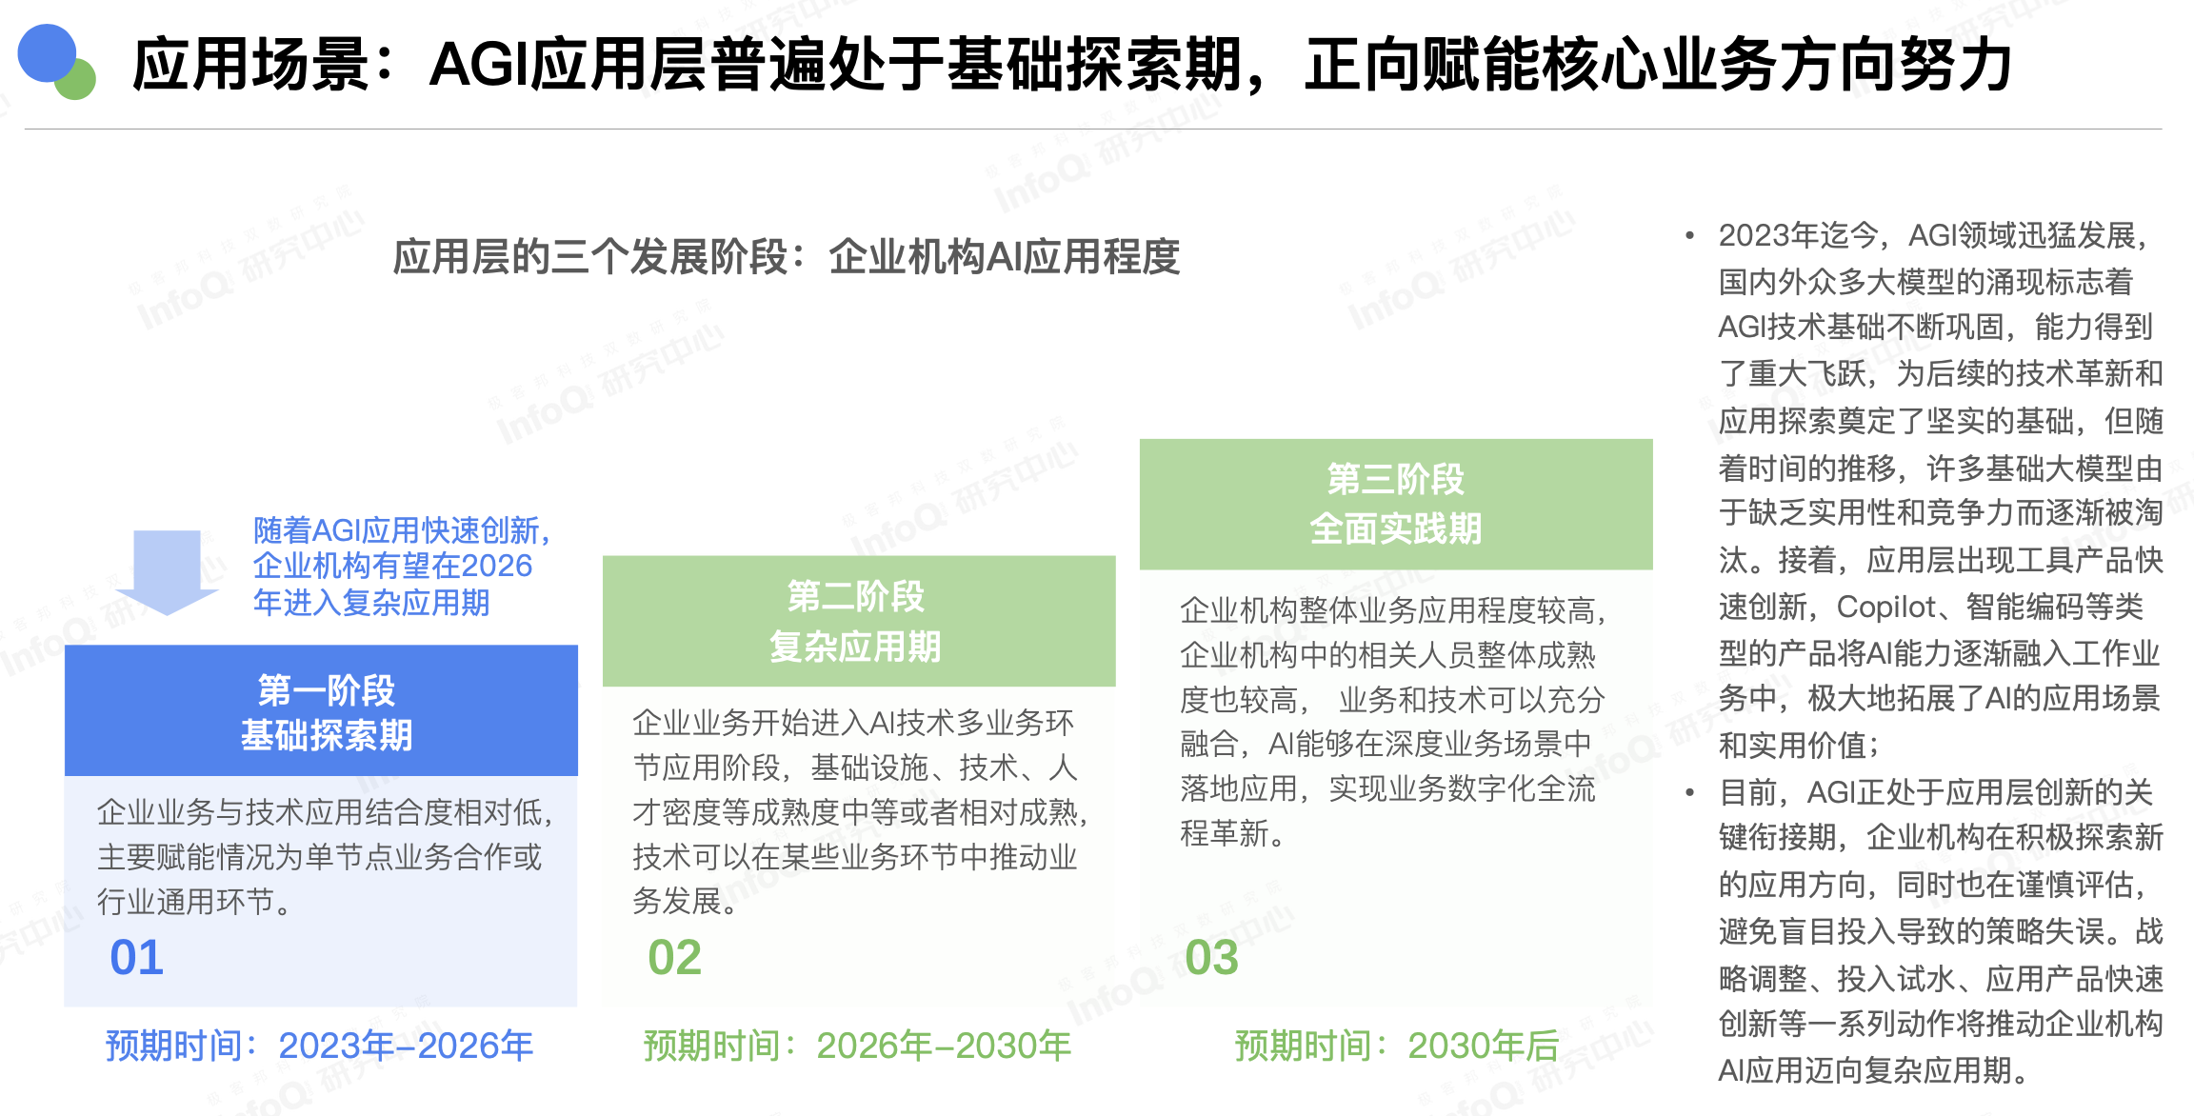

Slide 5
算力在哪里
应用在哪里，算力就在哪里
算力在哪里，模型就在哪里
模型在哪里，推理就在哪里

Slide 6
昇腾AI全栈介绍
Part
02

Slide 7
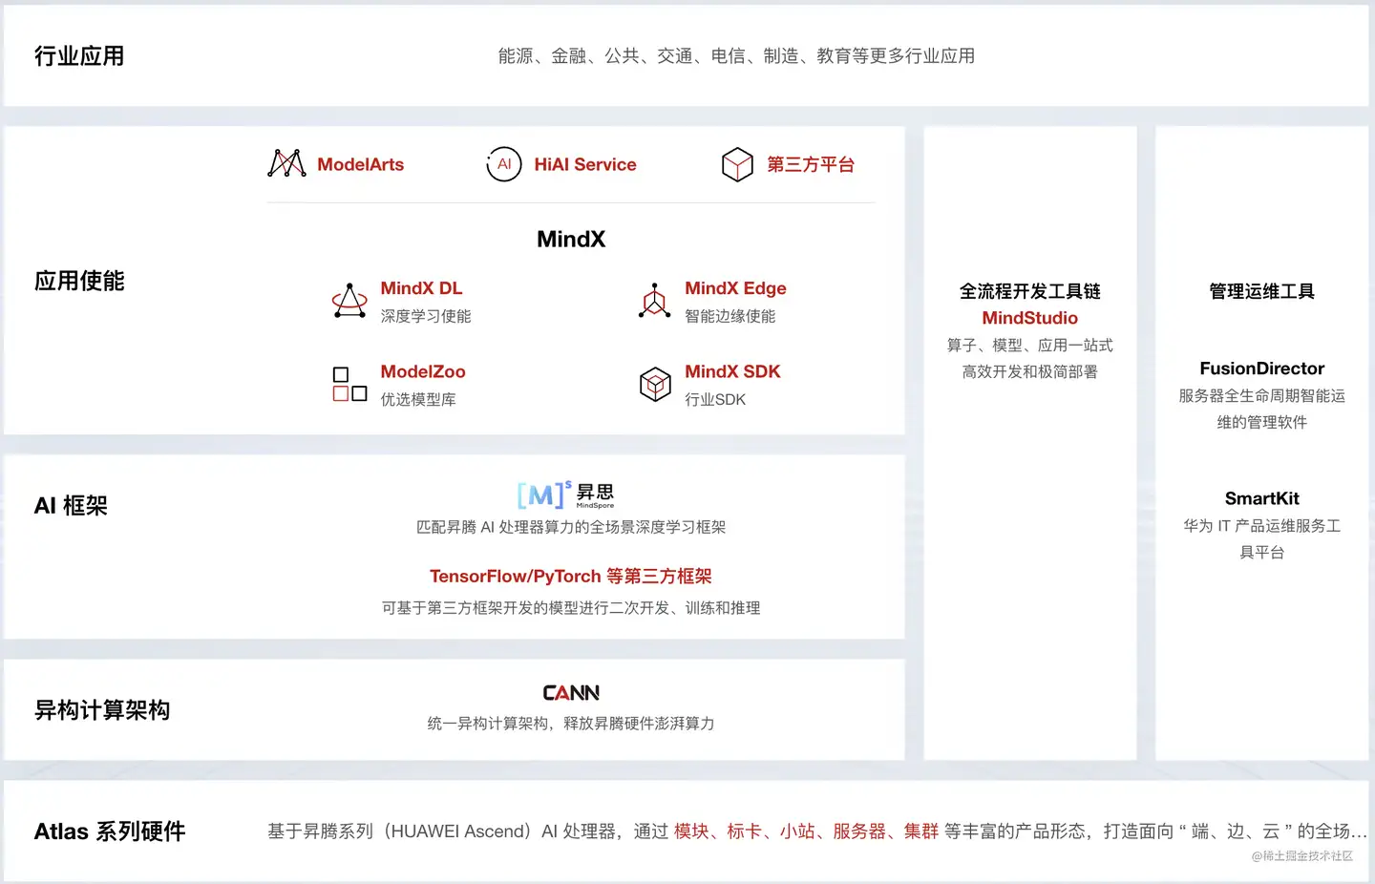
昇腾软硬件全栈
Notes:
昇腾芯片是华为公司发布的两款 AI 处理器(NPU)，昇腾910（用于训练）和昇腾310（用于推理）处理器，采用自家的达芬奇架构。昇腾在国际上对标的主要是英伟达的GPU，国内对标的包括寒武纪、海光等厂商生产的系列AI芯片产品（如：思元590、深算一号等）。
整个昇腾软硬件全栈包括5层，自底向上为Atlas系列硬件、异构计算架构、AI框架、应用使能、行业应用。

Slide 8
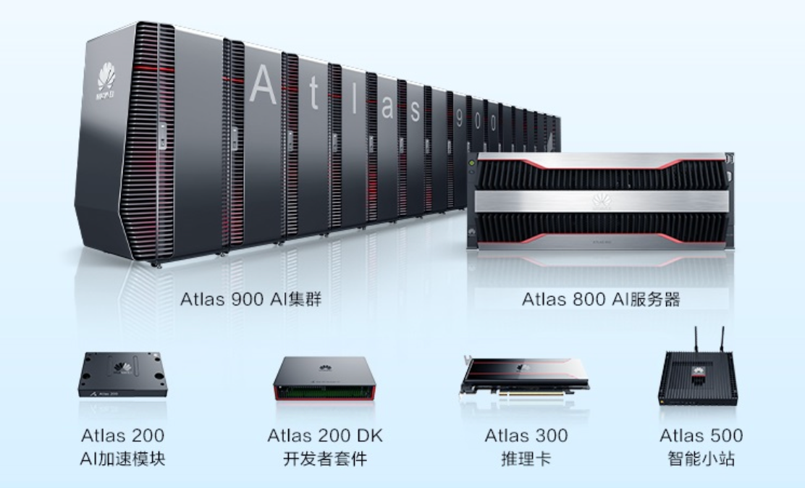
Atlas系列硬件
Notes:
Atlas系列硬件
Atlas系列产品是基于昇腾910和昇腾310打造出来的、面向不同应用场景（端、边、云）的系列AI硬件产品。比如：
Atlas 800（型号：9000） 是训练服务器，包含8个训练卡（Atlas 300 T：采用昇腾910）。
Atlas 900 是训练集群（由128台Atlas 800（型号：9000）构成），相当于是由一批训练服务器组合而成。
Atlas 800（型号：3000） 是推理服务器，包含8个推理卡（Atlas 300 I：采用昇腾310）。

Slide 9
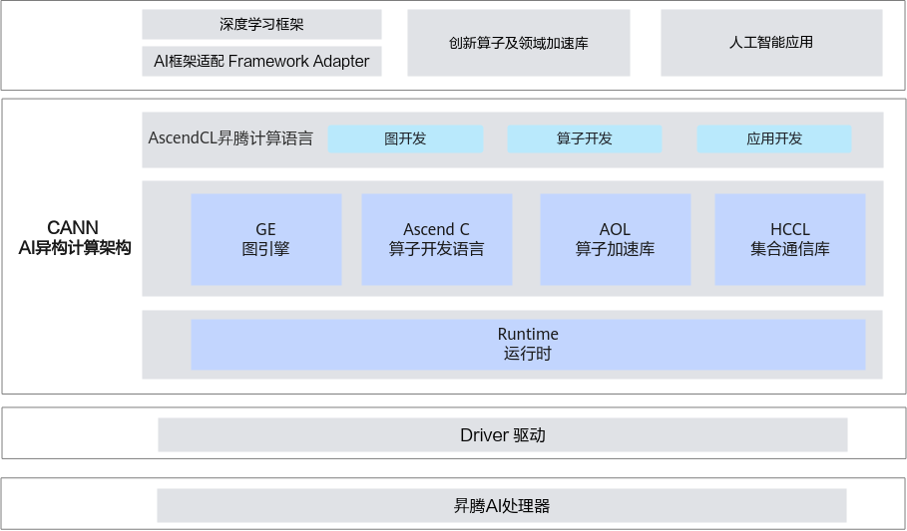
异构计算架构
Notes:
异构计算架构（CANN）是对标英伟达的CUDA + CuDNN的核心软件层，对上支持多种AI框架，对下服务AI处理器，发挥承上启下的关键作用，是提升昇腾AI处理器计算效率的关键平台，主要包括有各种引擎、编译器、执行器、算子库等。之所以叫异构软件，是因为承载计算的底层硬件包括AI芯片和通用芯片，自然就需要有一层软件来负责算子的调度、加速和执行，最后自动分配到对应的硬件上（CPU或NPU）。
异构计算架构CANN（Compute Architecture for Neural Networks）是华为针对AI场景推出的异构计算架构，向上支持多种AI框架，包括MindSpore、PyTorch、TensorFlow等，向下服务AI处理器与编程，发挥承上启下的关键作用，是提升昇腾AI处理器计算效率的关键平台。同时针对多样化应用场景，提供多层次编程接口，支持用户快速构建基于昇腾平台的AI应用和业务。
GE图引擎（ Graph Engine），是计算图编译和运行的控制中心，提供图优化、图编译管理以及图执行控制等功能。GE通过统一的图开发接口提供多种AI框架的支持，不同AI框架的计算图可以实现到Ascend图的转换。
Ascend C算子开发语言，是CANN针对算子开发场景推出的编程语言，原生支持C和C++标准规范，最大化匹配用户开发习惯；通过多层接口抽象、自动并行计算、孪生调试等关键技术，极大提高算子开发效率，助力AI开发者低成本完成算子开发和模型调优部署。
AOL算子加速库（Ascend Operator Library），提供了丰富的深度优化、硬件亲和的高性能算子，包括神经网络（Neural Network，NN）库、线性代数计算库（Basic Linear Algebra Subprograms，BLAS）等，为神经网络在昇腾硬件上加速计算奠定了基础。
HCCL集合通信库（Huawei Collective Communication Library），是基于昇腾硬件的高性能集合通信库，提供单机多卡以及多机多卡间的数据并行、模型并行集合通信方案。HCCL支持AllReduce、Broadcast、Allgather、ReduceScatter、AlltoAll等通信原语，Ring、Mesh、HD等通信算法，在HCCS、RoCE和PCIe高速链路实现集合通信。
Runtime运行时，提供了高效的硬件资源管理、媒体数据预处理、单算子加载执行、模型推理等开发接口，供开发者轻松构建高性能人工智能应用。

Slide 10
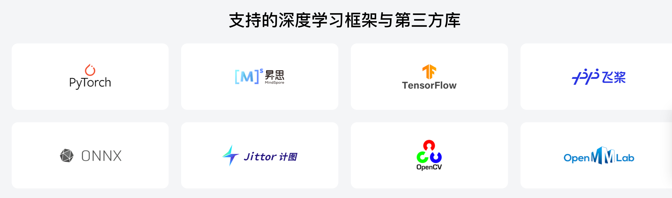
AI框架
Notes:
AI框架层主要包括自研框架MindSpore（昇思） 和第三方框架（PyTorch、TensorFlow等） ，其中MindSpore完全由华为自主研发，第三方框架华为只是做了适配和优化，让PyTorch和TensorFlow等框架编写的模型可以高效的跑在昇腾芯片上。
以PyTorch为例，华为的框架研发人员会将其做好适配，然后把适配后的PyTorch源码发布出来，想要在昇腾上用PyTorch的开发者，下载该源码自行编译安装即可。

Slide 11
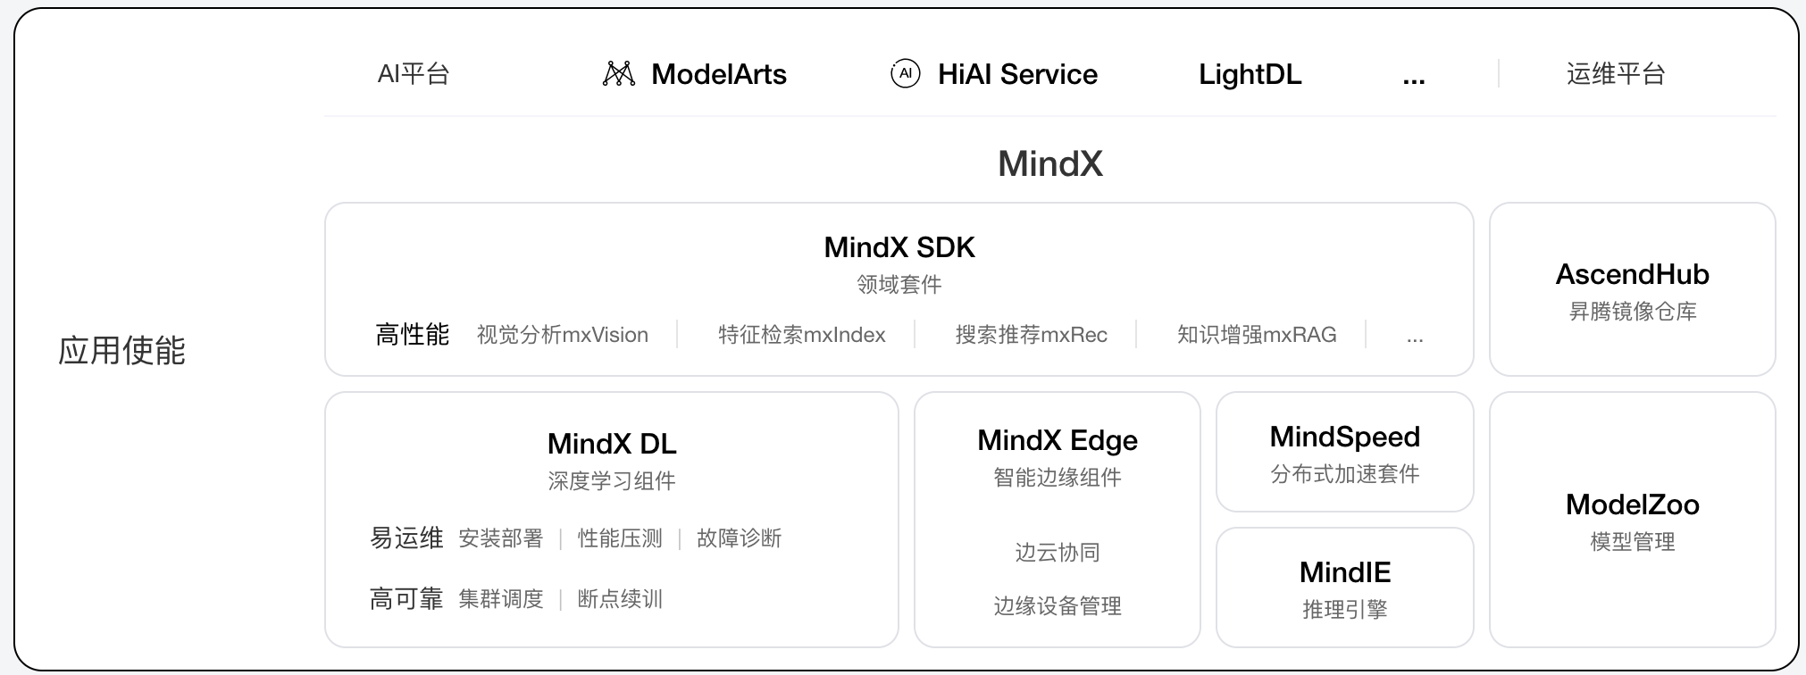
应用使能
Notes:
昇腾应用使能组件集，包括昇腾亲和的极致性能应用对接SDK、极简易用的设备纳管/调度/监控/故障诊断/断点续训等平台对接组件、昇腾推理引擎、昇腾大模型训练加速库
应用使能层主要包括ModelZoo、MindX SDK、MindX DL、MindX Edge等。
ModelZoo： 存放模型的仓库
MindX SDK： 帮助特定领域的用户快速开发并部署人工智能应用，比如工业质检、检索聚类等，致力于简化昇腾 AI 处理器推理业务开发过程，降低使用昇腾AI处理器开发的门槛。
MindX DL（昇腾深度学习组件）： 是支持 Atlas训练卡、推理卡的深度学习组件，提供昇腾 AI 处理器集群调度、昇腾 AI 处理器性能测试、模型保护等基础功能，快速使能合作伙伴进行深度学习平台开发。
MindX Edge（昇腾智能边缘组件）： 提供边缘 AI 业务容器的全生命周期管理能力，同时提供严格的安全可信保障，为客户提供边云协同的边缘计算解决方案，使能客户快速构建边缘 AI 业务。
Modelarts： ModelArts 是面向开发者的一站式 AI 平台，为机器学习与深度学习提供海量数据预处理及交互式智能标注、大规模分布式训练、自动化模型生成，及端-边-云模型按需部署能力，帮助用户快速创建和部署模型，管理全周期 AI 工作流。
HiAI Service：HUAWEI HiAI是面向智能终端的AI能力开放平台，基于 “芯、端、云”三层开放架构，即芯片能力开放、应用能力开放、服务能力开放，构筑全面开放的智慧生态，让开发者能够快速地利用华为强大的AI处理能力，为用户提供更好的智慧应用体验。

Slide 12
大模型昇腾适配
Part
03

Slide 13
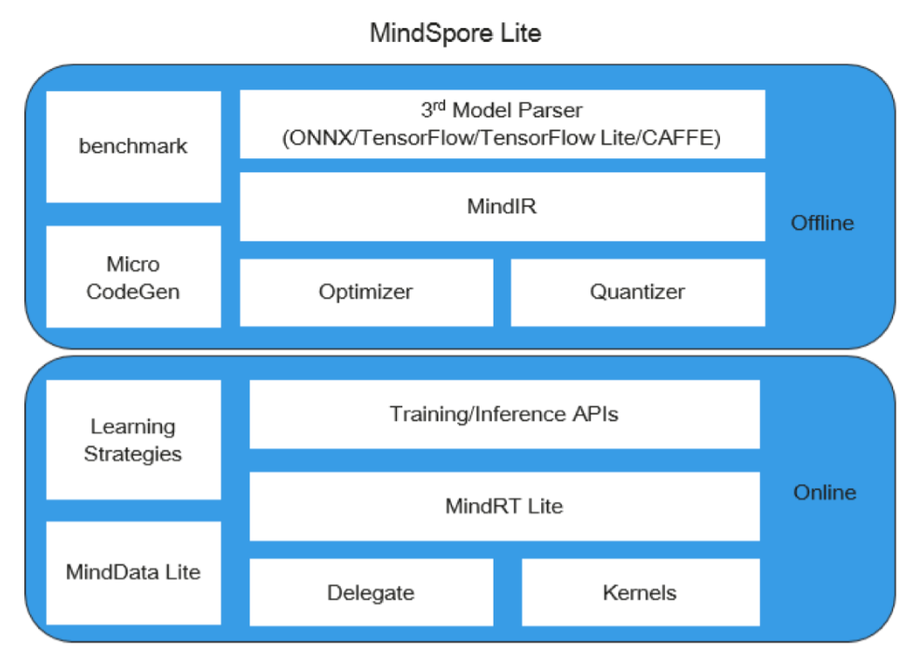
MindSpore Lite + MindSpore Serving
Notes:
模型推理引擎：MindSpore Lite
为了更好的性能去部署已经微调训练好的大模型，可以利用 MindSpore 打造的推理引擎 MindSpore Lite，其提供了开箱即用的推理部署方案，帮助用户使能大模型业务。
Lite 推理大致分两步：权重转换导出 MindIR -> Lite 推理。

Slide 14
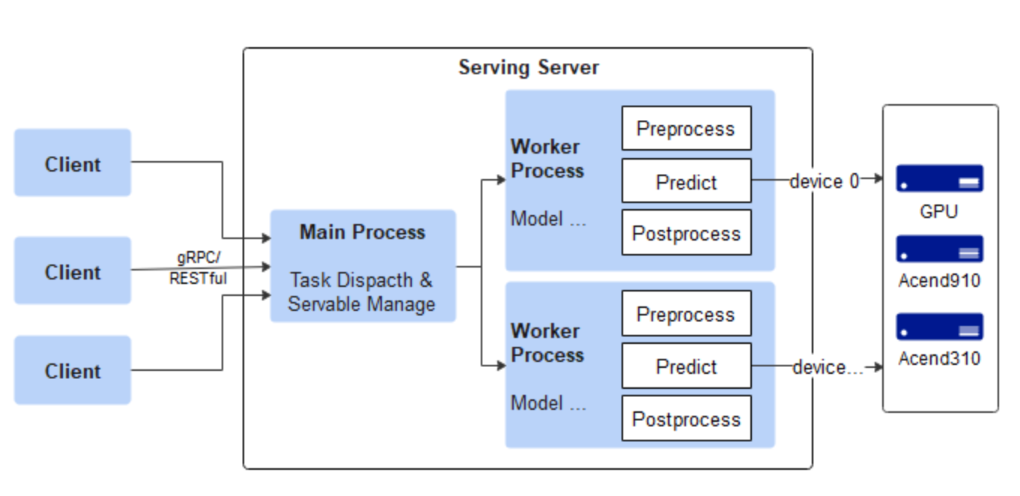
MindSpore Lite + MindSpore Serving
Notes:
模型服务化：MindSpore Serving
MindSpore Serving是一个易于使用的推理框架，旨在帮助 MindSpore 开发者在生产环境中高效部署在线推理服务。当用户使用MindSpore完成模型训练 后，导出MindSpore模型，即可使用MindSpore Serving创建该模型的推理服务。
MindSpore Serving分为客户端、服务器两个部分。在客户端中，用户通过gRPC或RESTful接口向服务器下发推理服务命令。服务器包括主（Main）节点和 一个或多个工作（Worker）节点，主节点管理所有的工作节点及其部署的模型信息，接受客户端的用户请求，并将请求分发给工作节点。每个工作节点部署了 一个可服务对象，即Servable，这里的Servable可以是单个模型，也可以是多个模型的组合，一个Servable可以围绕相同的模型通过多种方法来提供 不同的服务。
目前支持模型包括：
LLaMA-2
InternLM
baichuan2
wizardcoder
...
目前支持的特性：
模型并行部署
通过服务端发送事件的Token流
自定义模型输入
静态/连续（continuous）批处理
通过npu进行后采样
PagedAttention
使用 MindSpore Lite 作为大模型推理引擎是昇腾针对 MindFormers 开发套件里的早期解决方案，但作为大模型推理引擎性能过于平庸。

Slide 15
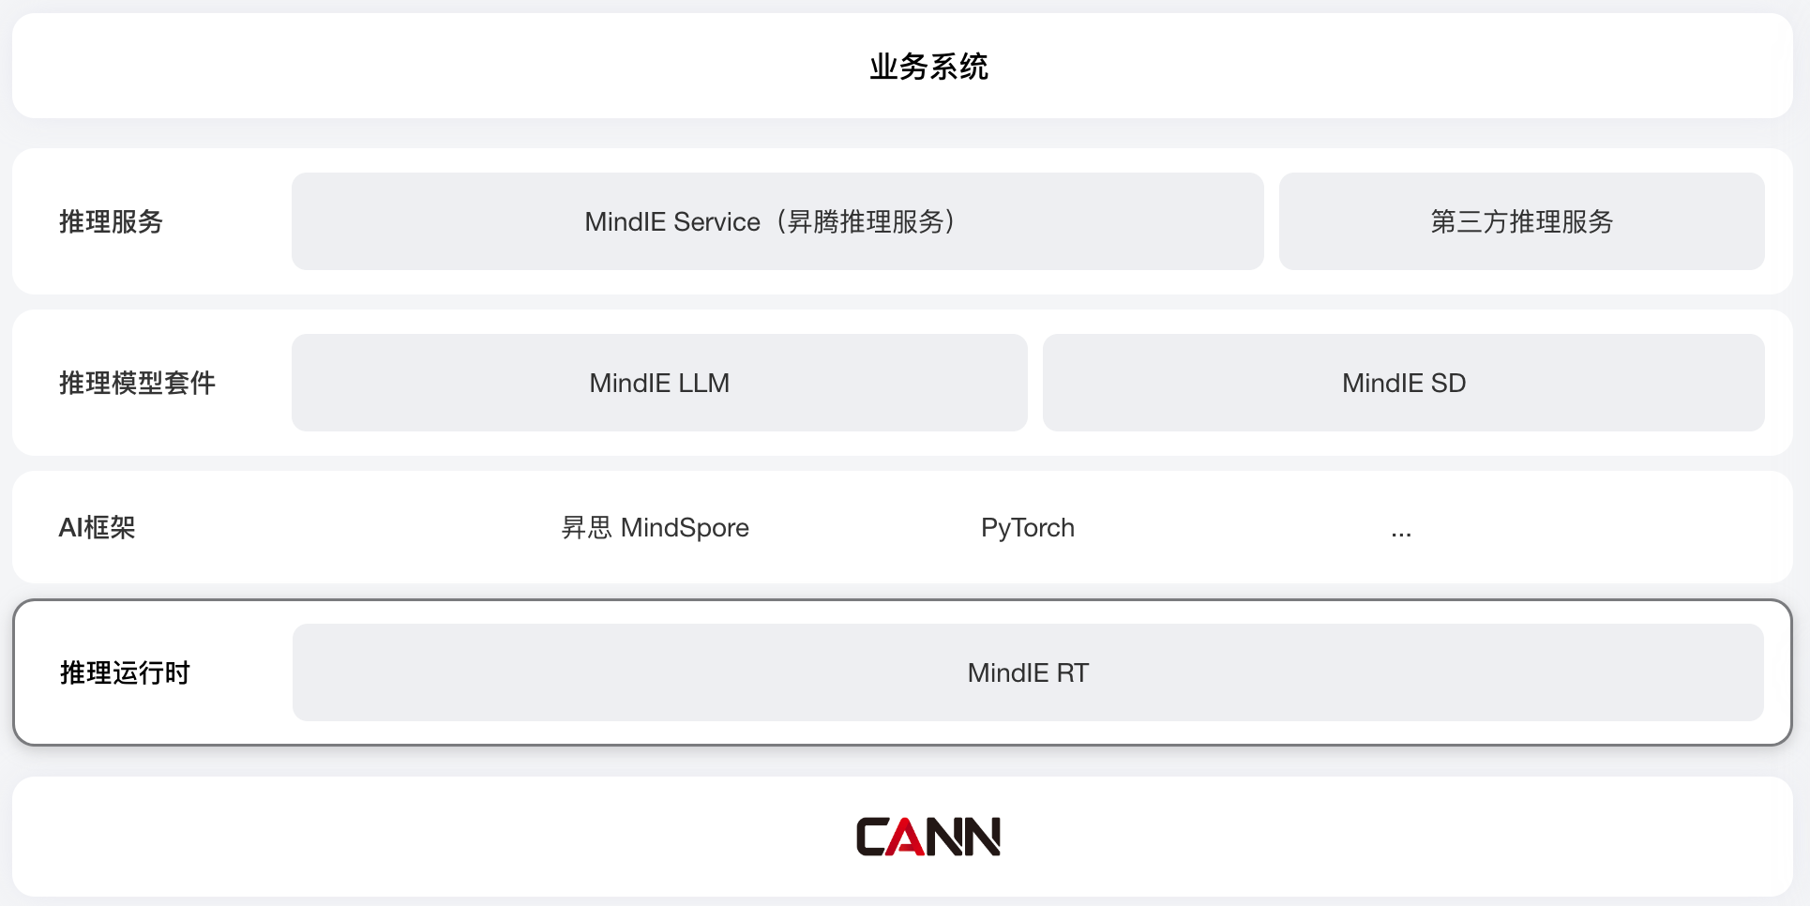
MindIE
Notes:
MindIE Service
MindIE Service针对通用模型的推理服务化场景，实现开放、可扩展的推理服务化平台架构，支持对接业界主流推理框架接口，满足大语言模型、文生图等多类型模型的高性能推理需求。MindIE Service包含MindIE MS、MindIE Server、MindIE Client和MindIE Benchmark四个子组件。
MindIE MS：提供服务策略管理、运维能力；
MindIE Server：作为推理服务端，提供模型服务化能力；
MindIE Client：提供服务客户端标准API，简化用户服务调用；
MindIE Benchmark：提供测试大语言模型在不同配置参数下推理性能和精度的能力。
MindIE Service向下调用了MindIE LLM组件能力。
MindIE LLM
MindIE LLM为针对大模型优化推理的高性能SDK，包含深度优化的模型库、大模型推理优化器和运行环境，提升大模型推理易用性和性能。MindIE LLM调用了MindIE RT组件能力。
MindIE Torch
MindIE Torch是针对PyTorch框架模型，开发的推理加速插件。PyTorch框架上训练的模型利用MindIE Torch提供的简易C++/Python接口，少量代码即可完成模型迁移，实现高性能推理。MindIE Torch向下调用了MindIE RT组件能力。
MindIE RT
MindIE RT是面向昇腾AI处理器的推理加速引擎，提供模型推理迁移相关开发接口及工具，能够将不同的深度学习框架（PyTorch、ONNX等）上完成训练的算法模型统一为计算图表示，具备多粒度模型优化、整图下发以及推理部署等功能

Slide 16
MindIE 适配模型流程
1. 创建容器
2. 安装相关的组件（cann，toolkit，nnal，mindie，ATB models）
3. 启动mindie 服务，测试是否正常
4. 导出镜像
5. 修改成deployment方式部署服务

Slide 17
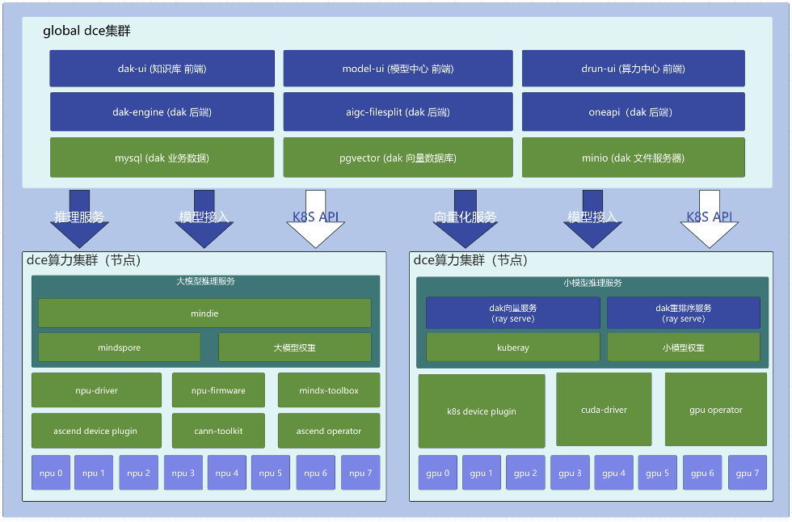
Notes:
qwen1.5-72b已经测试通过
bge和rerank目前并发有问题

Slide 18
思考总结
Part
04

Slide 19
思考总结
1.积极拥抱国产化
2.多沟通，多合作

Slide 20
Thanks.

